Slide 1
文件习题课

Slide 2
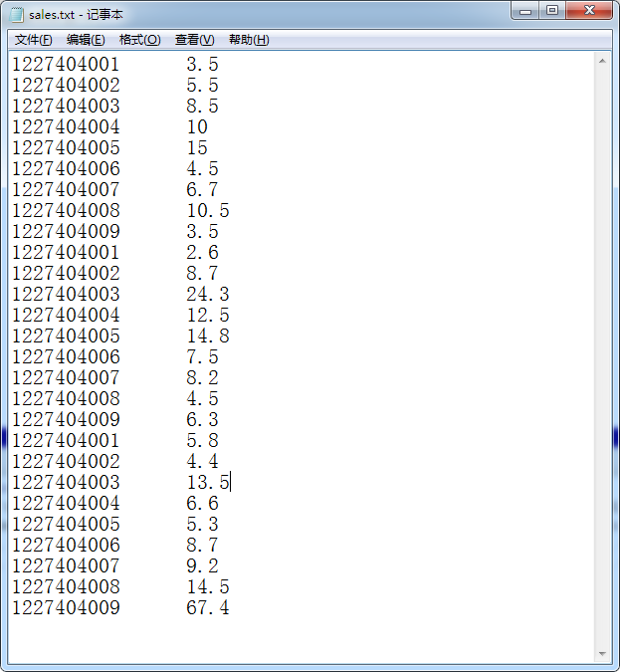
现有一个文本文件sales.txt如右
其中存储了一些同学在食堂的消费信息
编写程序实现如下功能：
显示其中合计有多少条记录；
显示其中合计涉及多少人；
统计出每人的消费，并从高到低排序。
输出排序结果到res.txt， 要求每人信息一行 学号和金额之间用逗号分开 每人的金额小数点后面保留两位

Slide 3
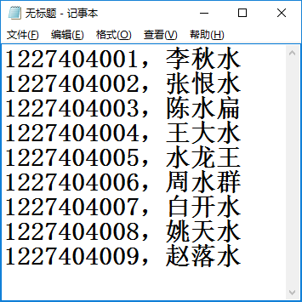
现在另外有一个文件存储了学号和姓名信息
将刚才第四步的输出学号替换为姓名

